Slide 1
Menulis Pembahasan dan Abstrak untuk artikel ilmiah
Psychologie
Rizqy Amelia Zein
Ludwig-Maximilians-Universität München
Universitas Airlangga, Surabaya

Slide 2
Outline
Pengantar
Prinsip dasar menulis bagian „Pembahasan“ dan „Abstrak“
Menulis „Pembahasan“ dari hasil penelitian yang negatif (null results)
Latihan menulis „Pembahasan“

Slide 3
1. Pengantar

Slide 4

Pengantar
Pembaca yang sibuk biasanya akan membaca cepat dengan melihat „Abstrak“ dan „Pembahasan.“
Oleh karena itu, kedua bagian ini paling mungkin dibaca daripada bagian yang lain.
Menurut beberapa orang, bagian „Pembahasan“ paling sulit ditulis daripada bagian yang lain.
Tetapi pengalaman setiap orang mungkin berbeda.
Kapan menulis „Pembahasan“?
Segera setelah selesai menulis bagian „Metode“ dan „Hasil Penelitian.“
Setelah ketiga bagian tersebut selesai, maka penulis bisa menulis bagian „Pendahuluan.“
Kapan menulis „Abstrak“?
Terakhir ditulis setelah semua bagian artikel selesai.

Slide 5
Apa fungsinya? (1)
Pembahasan:
Menyimpulkan secara singkat temuan penelitian dan implikasinya, baik teoritik maupun implikasi praktis.
Membandingkan temuan penelitian dengan temuan penelitian sebelumnya.
Menegaskan kontribusi ilmiah dari temuan penelitian.
Menarasikan temuan penelitian yang „tak terduga,“ kendala, dan keterbatasan penelitian.
Abstrak:
Menyediakan informasi-informasi esensial yang merangkum informasi di semua bagian artikel ilmiah.
Pembaca menggunakan Abstrak untuk memutuskan apakah mereka akan membaca seluruh artikel atau tidak.
Jurnal memiliki format dan kebijakan yang berbeda terkait dengan penulisan Abstrak (i.e. structured abstract, academic vs public abstract, dst.)

Slide 6
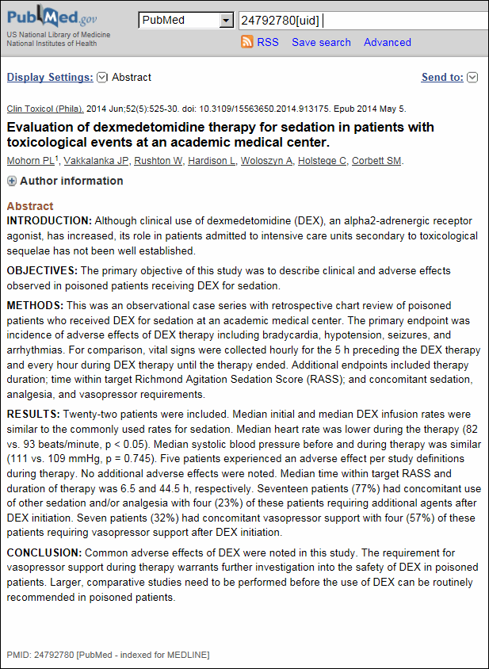
Apa fungsinya? (2)
Sumber: https://www.nlm.nih.gov/bsd/policy/structured_abstracts.html

Slide 7
2. Prinsip dasar menulis „Pembahasan“ dan „Abstrak“

Slide 8
Secara umum.. (1)
Konten yang ditulis di bagian „Pembahasan“ sangat tergantung pada:
Jurnal yang dituju (tiap jurnal punya „langgamnya“ sendiri)
Desain penelitian yang dipilih peneliti
Hasil penelitian (confirming vs null results)

Slide 9
Secara umum.. (1)
Ulasan secara garis besar mengenai temuan penelitian, namun ditulis secara singkat tanpa mengulang-ulang informasi yang sudah diulas di bagian „Hasil Penelitian.“
Menyatakan apakah temuan penelitian sifatnya „confirming hypothesis“ (expected) atau „disproving hypothesis“ (unexpected).
Membandingkan temuan penelitian dengan penelitian-penelitian lain sebelumnya (= gunakan gaya compare dan contrast).
Menginterpretasikan temuan penelitian dalam kerangka teori (atau model) yang diuji dalam penelitian.
Mengestimasi validitas eksternal penelitian (= seberapa mungkin temuan penelitian digeneralisasi di konteks yang lain).
Mendiskusikan kendala teknis yang mungkin ditemui selama penelitian.
Mendiskusikan tafsiran alternatif dari temuan penelitian (= bisa dengan melakukan robustness check).
Menjelaskan implikasi teoritik atau praktis dari temuan penelitian.
Membahas mengenai peluang dan arah program riset (mengenai topik yang sama) di masa depan.

Slide 10
Secara umum.. (2)
Hindari:
Membahas temuan penelitian yang tidak pernah dibahas di bagian „Hasil Penelitian.“
Mengulas sesuatu yang tidak berkaitan dengan „Hasil Penelitian.“
Mengurutkan pembahasan mengenai temuan penelitian berdasarkan urutan kronologis, padahal seharusnya penulis menggunakan logical order.
Urutkan pembahasan dari bukti yang terkuat sampai dengan yang terlemah.
Mengabaikan temuan penelitian yang tidak sesuai dengan hipotesis penelitian.
Menginterpretasi temuan penelitian tanpa alasan teoritik atau metodologis yang kuat.
Membahas implikasi temuan penelitian secara berlebihan.

Slide 11

Saatnya kuis...
Notes:
Slide untuk kuis bisa diakses di: https://rameliaz.github.io/files/latihan-USD.pptx

Slide 12
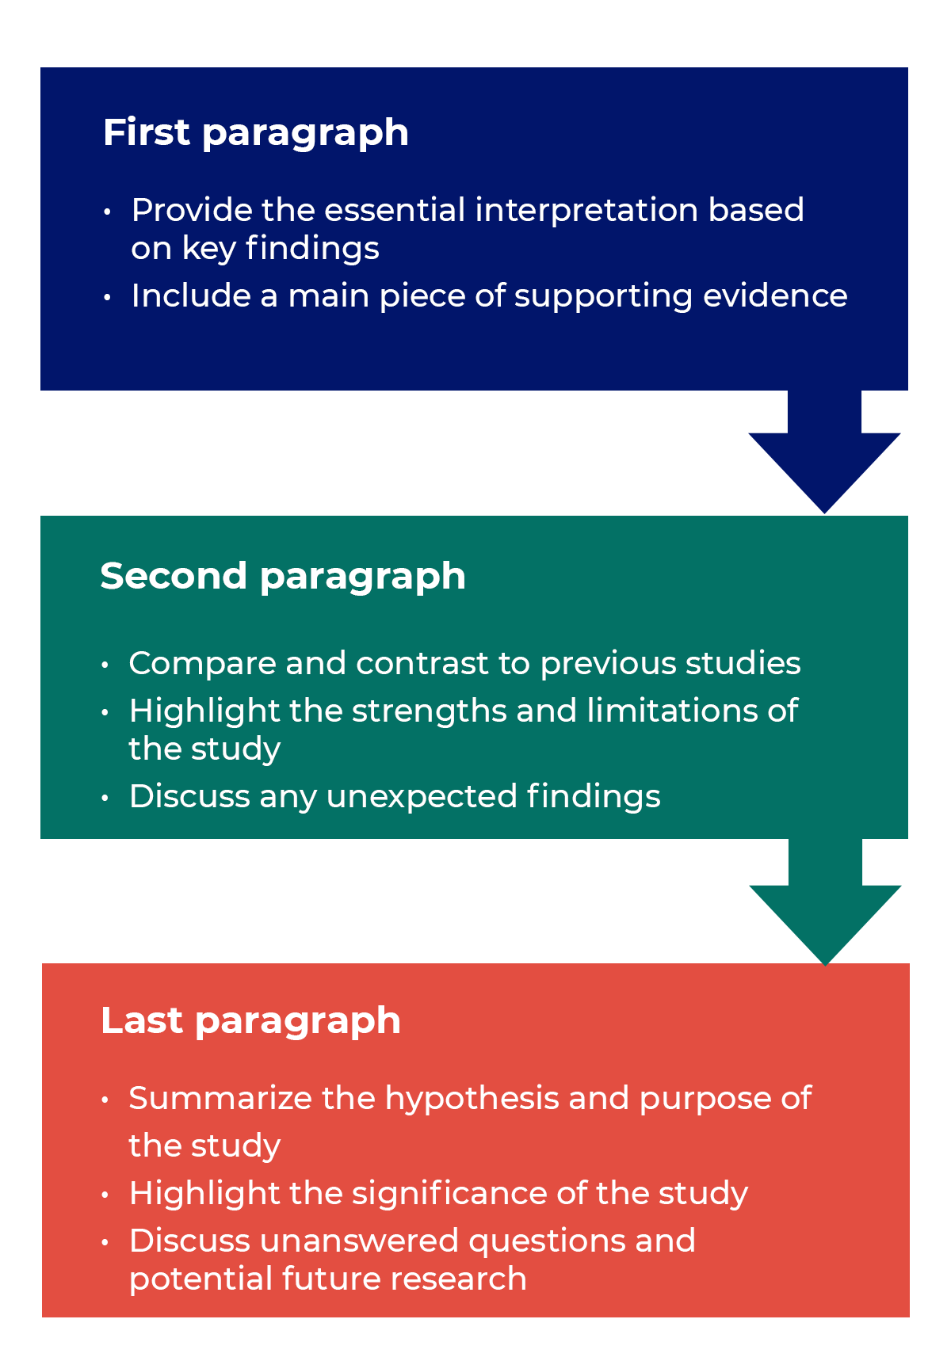
Flow bagian „Pembahasan“
Sumber: https://plos.org/resource/how-to-write-conclusions/

Slide 13
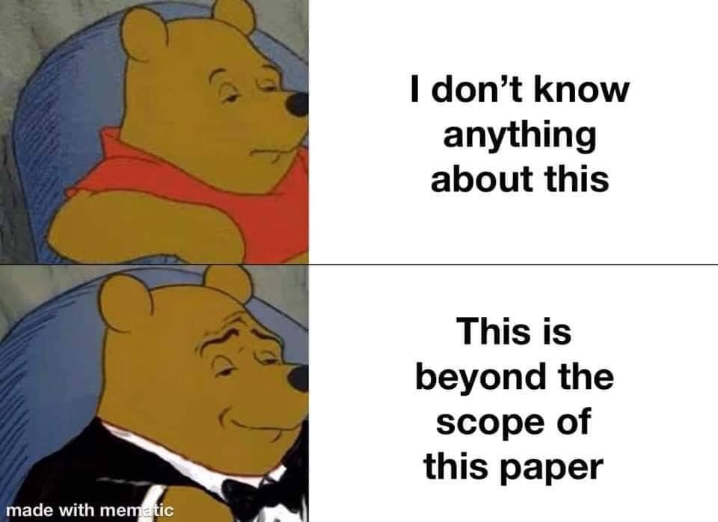
Ngeles dengan elegan ☺
Diskusikan keterbatasan dan kendala penelitian dengan jujur, lugas, tetapi jangan apologetic.
…studi ini menunjukkan bahwa kecerdasan emosi berkaitan dengan kemampuan kontrol diri. Namun, karena penelitian ini menggunakan desain potong-lintang dan analisis korelasional, apakah kecerdasan emosi yang tinggi mengakibatkan kontrol diri yang baik, atau sebaliknya, diluar cakupan penelitian ini… ✅
…studi ini menunjukkan bahwa kecerdasan emosi punya kaitan yang erat dengan kontrol diri yang baik. Namun, karena keterbatasan sumberdaya yang peneliti miliki, peneliti belum mampu mendesain studi dengan kecermatan ilmiah yang lebih baik. Idealnya, penelitian ini seharusnya melihat efek temporal dari kecerdasan emosi, sehingga desain experience sampling akan menghasilkan temuan yang lebih baik...❌

Slide 14
Desain penelitian dan pembahasan
Di luar prinsip dasar yang sifatnya umum, setiap desain penelitian memiliki sedikit perbedaan mengenai informasi apa yang harus tercantum di bagian „Pembahasan.“
Misalnya, penelitian dengan desain uji klinis (clinical trials) atau n-of-1 (single-case design) biasanya membutuhkan bahasan mengenai treatment fidelity.
Apakah treatment yang dilakukan sudah sesuai dengan protokol?
Apakah ada kendala teknis yang berkaitan dengan jalannya treatment?
Sedangkan penelitian longitudinal (dan variasinya) harus menambahkan ulasan soal kemungkinan adanya publikasi hasil penelitian di lebih dari satu artikel (multiple publications).
Untuk penelitian dengan desain kualitatif, umumnya tidak banyak perbedaan.
Hanya untuk beberapa hal, menggunakan istilah yang berbeda (i.e. validitas eksternal vs transferability).
Penelitian kualitatif dalam psikologi umumnya punya implikasi etis yang lebih besar daripada kuantitatif (meskipun tidak selalu), sehingga ada baiknya juga mendiskusikan masalah/dilema etik yang muncul selama proses penelitian.
Notes:
Treatment fidelity berkaitan dengan evaluasi jalannya treatment kalau dibandingkan dengan protokol. Biasanya meliputi:
Apakah terapis yang menjalankan treatment sudah patuh menjalankannya sesuai protokol.
Bagaimana peneliti memastikan bahwa terapis yang menjalankan treatment memiliki kompetensi yang memadai.

Slide 15
Bagaimana dengan „Abstrak“?
Menulis „Abstrak“ relatif mudah karena dilakukan terakhir.
Tulis „Abstrak“ sependek dan seconcise mungkin.
Ada jurnal yang hanya membolehkan 120 kata (~5-6 kalimat utuh).
Buat satu kalimat yang mewakili satu bagian dari naskah.
Kalimat pertama mewakili „Pendahuluan.“
Kalimat kedua mewakili „Metode.“
Kalimat ketiga (dan keempat) mewakili „Hasil Penelitian.“
Kalimat kelima (dan keenam) mewakili „Pembahasan“ dan „Kesimpulan.“

Slide 16
Yuk, diingat-ingat!
Selalu lihat panduan penulisan dan kebijakan jurnal!
When in doubt… APA Style!
Appelbaum, M., Cooper, H., Kline, R. B., Mayo-Wilson, E., Nezu, A. M., & Rao, S. M. (2018). Journal article reporting standards for quantitative research in psychology: The APA Publications and Communications Board task force report. American Psychologist, 73(1), 3. (link)
Levitt, H. M., Bamberg, M., Creswell, J. W., Frost, D. M., Josselson, R., & Suárez-Orozco, C. (2018). Journal article reporting standards for qualitative primary, qualitative meta-analytic, and mixed methods research in psychology: The APA Publications and Communications Board task force report. American Psychologist, 73(1), 26. (link)

Slide 17
3. Menulis „Pembahasan“ dari hasil penelitian yang negatif (null results)

Slide 18
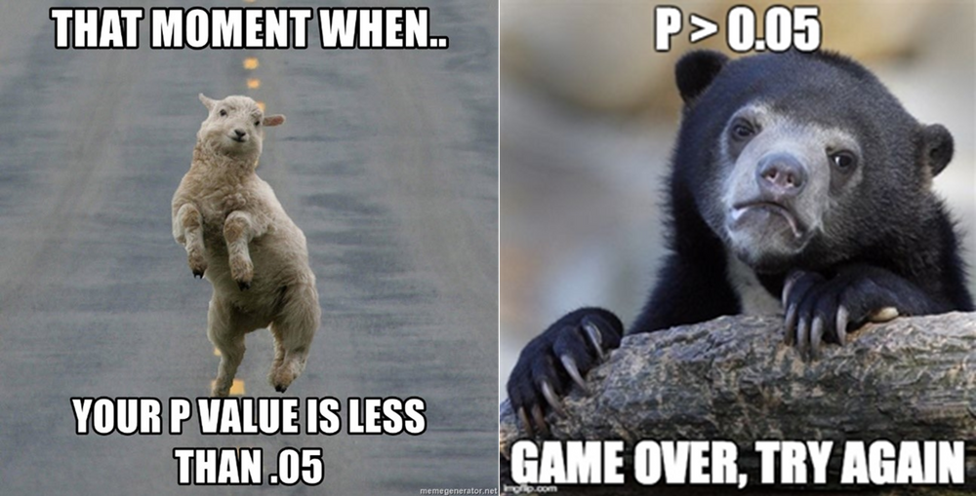
Hasil negatif (null-results) (1)
Hasil tidak „signifikan“ secara statistik (p > .05), apa artinya?
Ada beberapa kemungkinan. Bisa jadi…
Efek yang dicari memang tidak ada (hipotesis nol benar).
Efek yang dicari, kalaupun ada, terlalu kecil sehingga tidak terlalu berarti (meaningful) secara praktis atau teoritik.
Desain penelitian dan jumlah sampel cenderung underpowered.
Artinya, kemungkinan peneliti mendeteksi efek (apabila efek betul-betul ada) cenderung kecil.
Kemungkinan mana yang paling mungkin?
Kalau tidak tahu mana yang paling mungkin, lebih aman tidak berasumsi kalau kemungkinan lainnya lebih mungkin dari kemungkinan yang lain😭
Notes:
Kata „Efek“ dalam salindia ini merujuk pada „Effect Size.“ Untuk membaca lebih lanjut mengenai apa itu effect size, statistical power, dan pentingnya memperhatikan keduanya dalam perencanaan jumlah sampel dan apa pengaruhnya pada hasil/temuan penelitian silakan klik https://journals.sagepub.com/doi/pdf/10.1177/0956797617723724

Slide 19
„…the absence of evidence is not the evidence of absence…“

Slide 20

Hasil negatif (null-results) (2)
Hasil tidak „signifikan“ secara statistik (p > .05) tetap penting, tetapi selalu berakhir di dalam lemari.
Akibatnya, jurnal hanya memuat hasil-hasil positif (publication bias).
Begitu di-meta-analisis, „effect size“ kelihatannya besar, padahal tidak sebesar itu.
Akhirnya, terjadilah krisis replikasi. Berikut korbannya:
Behavioral priming (Daniel Kahneman)
Fixed vs growth mindset (Carol Dweck)
Ego depletion (Roy Baumeister)

Slide 21
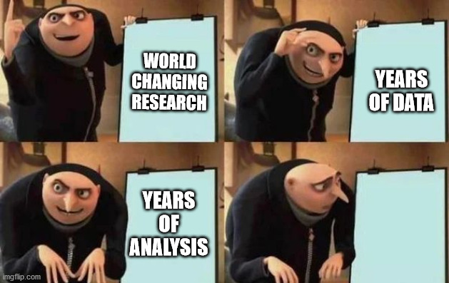
Bagaimana membahas hasil negatif (null results)?
Dibahas apa adanya😊
..dengan struktur dan flow yang sama persis seperti hasil „positif.“
Jadi, (sebenarnya) tidak ada perbedaan antara membahas hasil „negatif“ atau „positif“😊
..dengan kondisi kalau test of significance diinterpretasi dengan tepat.
Tetapi tidak bisa dipungkiri, editor jurnal masih punya bias terhadap hasil „positif.“
Sehingga naskah dengan hasil „negatif“ cenderung kecil peluangnya diterima untuk diterbitkan.
TETAPI!!
Apabila protokol studi sudah didaftarkan (preregistration) atau protokol studi sudah ditinjau oleh editor dan reviewer (dalam bentuk registered report) sebelum mengambil data, kemungkinan besar hasil negatif akan tetap dipublikasi as it is.
Kenyataannya, peluang mendapatkan hasil „negatif“ lebih besar dari „positif“.
61% studi dengan preregistration hasilnya „negatif.“
Sedangkan artikel-artikel tanpa preregistration hanya 20% yang „positif.“
Notes:
Apa itu preregistration? https://en.wikipedia.org/wiki/Preregistration_(science)
Apa itu registered report? https://www.nature.com/srep/journal-policies/registered-reports
Saya membahas keduanya di chapter „Metodologi Penelitian dalam Psikologi Politik“ dalam buku „Pengantar Psikologi Politik“ dan bisa diakses di https://repository.unair.ac.id/104471/
Let's get real – Contoh membahas penelitian dengan hasil negatif https://rameliaz.github.io/courses/st_neg-result/
Apa artinya p < 0.05? https://twitter.com/ameliazein/status/1553674777373675521?s=20&t=fP84lVaEKeAp0SrYCm4KVg

Slide 22
4. Latihan menulis „Pembahasan“

Slide 23
Latihan menulis „Pembahasan“
Silakan bapak/ibu mengunduh berkas „pilihan-skenario.docx“ [silakan klik].
Pilih salah satu skenario yang bapak/ibu akan buat „Pembahasan“ nya.
Alternatifnya, bapak/ibu bisa menggunakan hasil penelitian bapak/ibu sendiri.
Buat dua paragraf dengan ketentuan:
Paragraf pertama berisi: interpretasi atas temuan penelitian
Paragraf kedua berisi: perbandingan temuan penelitian dengan studi yang sudah ada sebelumnya
Detail teoritik tidak perlu akurat!! Dikarang-karang juga it‘s OK 👌
Unggah paragraf yang sudah bapak/ibu tulis di laman https://s.id/latihan-pembahasan
Respon bapak/ibu sifatnya anonim.
Saya tidak tahu siapa menulis apa.
Jadi, tidak perlu kuatir membuat kesalahan ☺

Slide 24
Evaluasi
Mohon bapak/ibu peserta bersedia meluangkan waktu untuk memberikan evaluasi atas materi dan pembicara workshop dengan mengisi:
https://s.id/evaluasi-w-amel

Slide 25
Menulis Pembahasan dan Abstrak untuk artikel ilmiah
Rizqy Amelia Zein
Ludwig-Maximilians-Universität München
Universitas Airlangga, Surabaya
Amelia.Zein@psy.lmu.de / amelia.zein@psikologi.unair.ac.id
https://rameliaz.github.io

